Slide 1
04 - Kriptografi Klasik
(Bagian 3)
Bahan kuliah IF4020 Kriptografi
Oleh: Rinaldi Munir
Program Studi Teknik Informatika
Sekolah Teknik Elektro dan Informatika
Institut Teknologi Bandung
2024

Slide 2
Affine Cipher
Merupakan perluasan Caesar cipher
Enkripsi: C ≡ mP + b (mod n)
Dekripsi: P ≡ m^{–1} (C – b) (mod n)
Kunci: m dan b
Keterangan:
n adalah ukuran alfabet
m bilangan bulat yang relatif prima dengan n
b adalah jumlah pergeseran
Caesar cipher adalah khusus dari affine cipher dengan m = 1
m^{–1} adalah inversi m (mod n), yaitu m ⋅ m^{–1} ≡ 1 (mod n)

Slide 3
Contoh:
Plainteks: kripto (10 17 8 15 19 14)
n = 26, ambil m = 7 (7 relatif prima dengan 26)
Enkripsi: C ≡ 7P + 10 (mod 26)
p₁ = 10 → c₁ ≡ 7 ⋅ 10 + 10 ≡ 80 ≡ 2 (mod 26) (huruf ‘C’)
p₂ = 17 → c₂ ≡ 7 ⋅ 17 + 10 ≡ 129 ≡ 25 (mod 26) (huruf ‘Z’)
p₃ = 8 → c₃ ≡ 7 ⋅ 8 + 10 ≡ 66 ≡ 14 (mod 26) (huruf ‘O’)
p₄ = 15 → c₄ ≡ 7 ⋅ 15 + 10 ≡ 115 ≡ 11 (mod 26) (huruf ‘L’)
p₅ = 19 → c₅ ≡ 7 ⋅ 19 + 10 ≡ 143 ≡ 13 (mod 26) (huruf ‘N’)
p₆ = 14 → c₆ ≡ 7 ⋅ 14 + 10 ≡ 108 ≡ 4 (mod 26) (huruf ‘E’)
Cipherteks: CZOLNE

Slide 4
Dekripsi:
- Mula-mula hitung m ⁻¹ yaitu 7^{–1} (mod 26) dengan memecahkan 7x ≡ 1 (mod 26)
Solusinya: x ≡ 15 (mod 26) sebab 7 ⋅ 15 = 105 ≡1(mod 26).
- Jadi, P ≡ 15 (C – 10) (mod 26)
c₁ = 2 → p₁ ≡ 15 ⋅ (2 – 10) = –120 ≡ 10 (mod 26) (huruf ‘k’)
c₂ = 25 → p₂ ≡ 15 ⋅ (25 – 10) = 225 ≡ 17 (mod 26) (huruf ‘r’)
c₃ = 14 → p₃ ≡ 15 ⋅ (14 – 10) = 60 ≡ 8 (mod 26) (huruf ‘i’)
c₄ = 11 → p₄ ≡ 15 ⋅ (11 – 10) = 15 ≡ 15 (mod 26) (huruf ‘p’)
c₅ = 13 → p₅ ≡ 15 ⋅ (13 – 10) = 45 ≡ 19 (mod 26) (huruf ‘t’)
c₆ = 4 → p₆ ≡ 15 ⋅ (4 – 10) = –90 ≡ 14 (mod 26) (huruf ‘o’)
Plainteks yang diungkap kembali: kripto

Slide 5
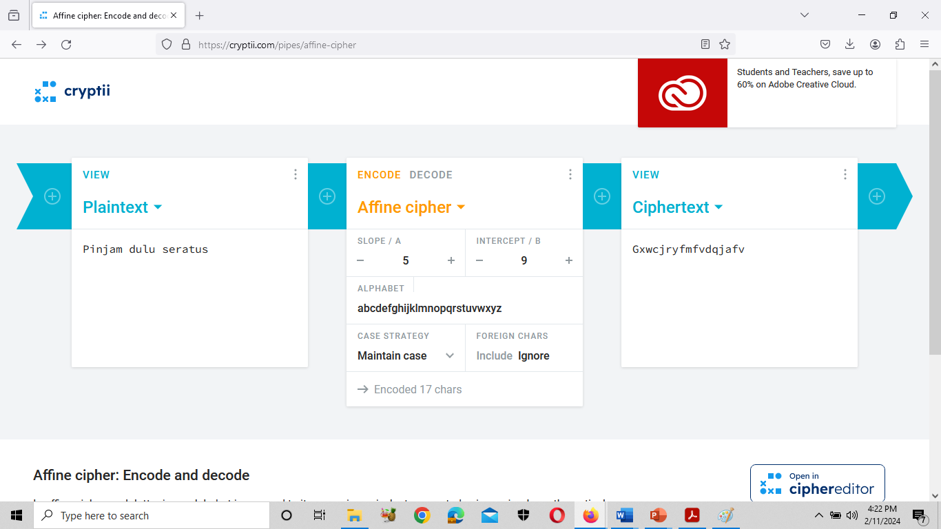
Demo affine cipher online: https://cryptii.com/pipes/affine-cipher

Slide 6
Affine cipher tidak aman, karena kunci mudah ditemukan dengan exhaustive search,
sebab ada 25 pilihan untuk b dan 12 buah nilai m yang relatif prima dengan 26 (yaitu 1, 3, 5, 7, 9, 11, 15, 17, 19, 21, 23, dan 25).
Salah satu cara memperbesar faktor kerja untuk exhaustive key search: enkripsi tidak dilakukan terhadap huruf individual, tetapi dalam blok huruf.
Misal, pesan kriptografi dipecah menjadi kelompok 4-huruf:
krip togr afi
(ekivalen dengan 10170815 19140617 000508, dengan memisalkan
‘A’ = 0, ‘B’ = 1, …, ‘Z’ = 25)

Slide 7
Nilai terbesar yang dapat muncul untuk merepresentasikan blok: 25252525 (ZZZZ), maka 25252525 dapat digunakan sebagai modulus n.
Nilai m yang relatif prima dengan 25252525, misalnya 21035433,
b dipilih antara 1 dan 25252525, misalnya 23210025.
Fungsi enkripsi menjadi:
C ≡ 21035433P + 23210025 (mod 25252525)
Fungsi dekripsi, setelah dihitung, menjadi
P ≡ 5174971 (C – 23210025) (mod 25252525)

Slide 8
Kriptanalisis Affine Cipher
Affine cipher mudah diserang dengan known-plaintext attack.
Misalkan kriptanalis mempunyai dua buah plainteks, P₁ dan P₂, yang berkoresponden dengan cipherteks C₁ dan C₂,
maka m dan b mudah dihitung dari buah kekongruenan simultan berikut ini:
C₁ ≡ mP₁ + b (mod n)
C₂ ≡ mP₂ + b (mod n)

Slide 9
Contoh: Misalkan kriptanalis menemukan
cipherteks C dan plainteks berkorepsonden K
cipherteks E dan plainteks berkoresponden O.
Kriptanalis m dan n dari kekongruenan berikut:
2 ≡ 10m + b (mod 26) (i)
4 ≡ 14m + b (mod 26) (ii)
Kurangkan (ii) dengan (i), menghasilkan
2 ≡ 4m (mod 26) (iii)
  Solusi: m = 7
  Substitusi m = 7 ke dalam (i),
2 ≡ 70 + b (mod 26) (iv)
Solusi: b = 10.

Slide 10
Hill Cipher
- Dikembangkan oleh Lester Hill (1929), berbasis aljabar linier
- Menggunakan m buah persamaan linier
Untuk m = 3 (enkripsi setiap 3 huruf), system persamaan linernya menjadi:
C₁ = (k₁₁ p₁ + k₁₂p₂ + k₁₃ p₃) mod 26
C₂ = (k₂₁ p₁ + k₂₂p₂ + k₂₃ p₃) mod 26
C₃ = (k₃₁ p₁ + k₃₂p₂ + k₃₃ p₃) mod 26
C = KP

Slide 11
Contoh:
K =
Plainteks: paymoremoney
Enkripsi tiga huruf pertama: pay = (15, 0, 24)
Cipherteks: C = = LNS
Cipherteks selengkapnya: LNSHDLEWMTRW

Slide 12
Dekripsi perlu menghitung K⁻¹ sedemikian sehingga KK⁻¹ = I (I matriks identitas).
K⁻¹ =
sebab

Slide 13
Cara menghitung matriks invers 2 x 2:
K = K⁻¹ =
=
Contoh: K =
det(K) = (3)(9) – (15)(10) = 27 – 150 = –123 mod 26 = 7

Slide 14
Keterangan (ingat kembali teori bilangan di dalam Matematika Diskrit):
(i) 7 ^{–1} (mod 26) ≡ 15, karena (7)(15) = 105 mod 26 = 1
(ii) –10 ≡ 16 (mod 26)
(iii) –15 ≡ 11 (mod 26) )

Slide 15
Periksa bahwa:

Slide 16
Untuk matriks 3 x 3, matriks dapat dicari dengan metode Eliminasi Gauss-Jordan, atau dihitung langsung dengan rumus berikut::
yang dalam hal ini,
A = (ei – hf) B = – (di – fg) C = (dh – eg)
D = – (bi – hc) E = (ai – cg) F = – (ah – bg)
G = (bf – ec) H = – (af – cd) I = (ae – bd)
dan
det(K) = aA + bB + cC

Slide 17
Dekripsi:
P = K⁻¹ C
Cipherteks: LNS atau C = (11, 13, 18)
Plainteks:
C = (15, 0, 24) = (P, A, Y)

Slide 18
Kekuatan Hill cipher terletak pada penyembunyian frekuensi huruf tunggal
Huruf plainteks yang sama belum tentu dienkripsi menjadi huruf cipherteks yang sama.

Slide 19
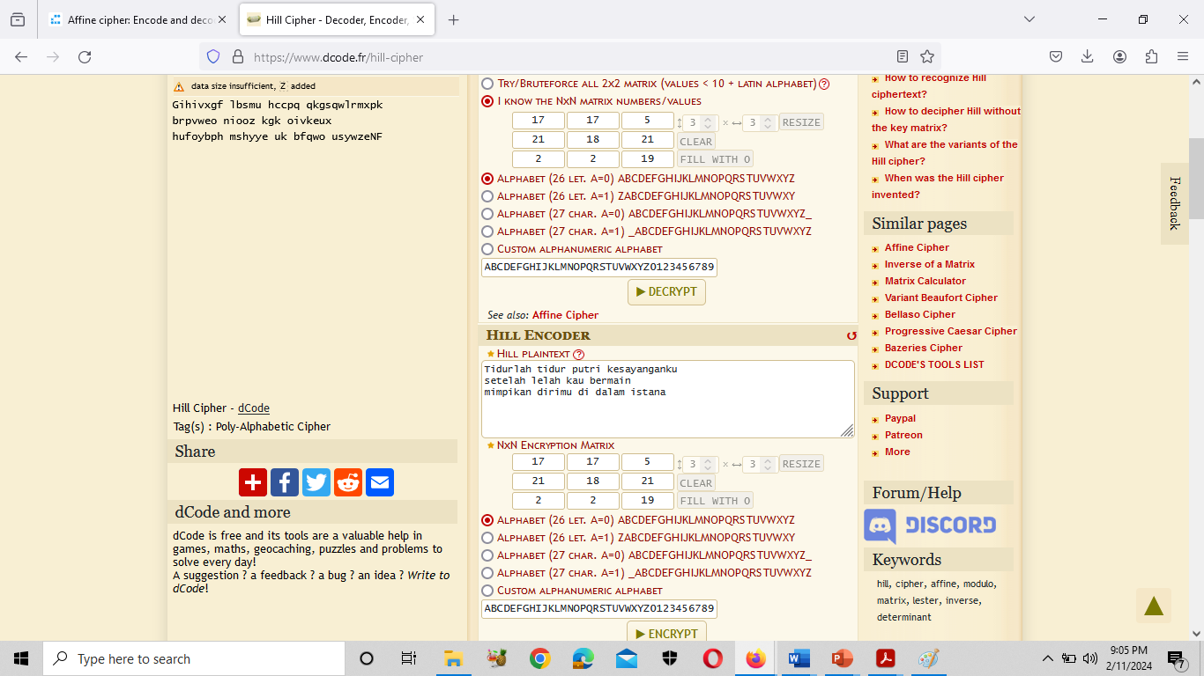
Demo Hill Cipher online: https://www.dcode.fr/hill-cipher

Slide 20
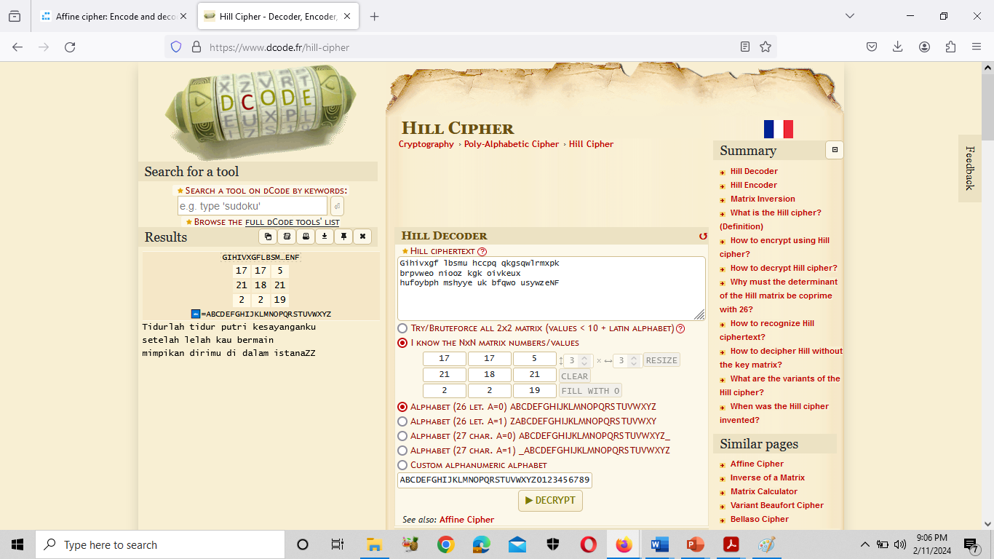

Slide 21
Kriptanalisis Hill Cipher
Hill cipher mudah dipecahkan dengan known-plaintext attack.
Misalkan untuk Hill cipher dengan m = 2 diketahui:
  P = (19, 7) → C = (0, 23)
  P = (4, 17) → C = (12, 6)
  Jadi, K(19, 7) = (0, 23) dan K(4, 17) = (12, 6)
  Matriks balikan dari P adalah P⁻¹ =
  Sehingga
→ K = CP^{–1} mod 26
K = CP^{–1} mod 26 =

Slide 22
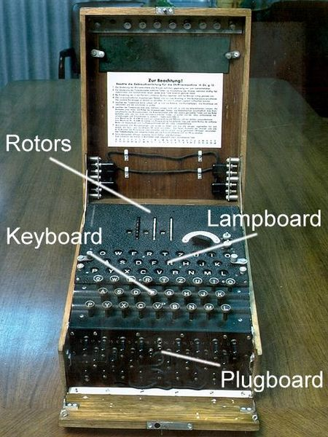
Enigma Cipher
Enigma adalah mesin enkripsi elektromekanik untuk melakukan enkripsi dan dekripsi.
Ditemukan dan dipatenkan oleh insinyur Jerman, Arthur Scherbius, untuk tujuan komersil, diplomatik, dan militer
Menjadi terkenal karena digunakan oleh tantara Nazi Jerman selama Perang Dunia II untuk mengenkripsi/dekripsi pesan-pesan militer.
Enigma berasal dari bahasa latin, enigmae, yang artinya teka-teki.

Slide 23
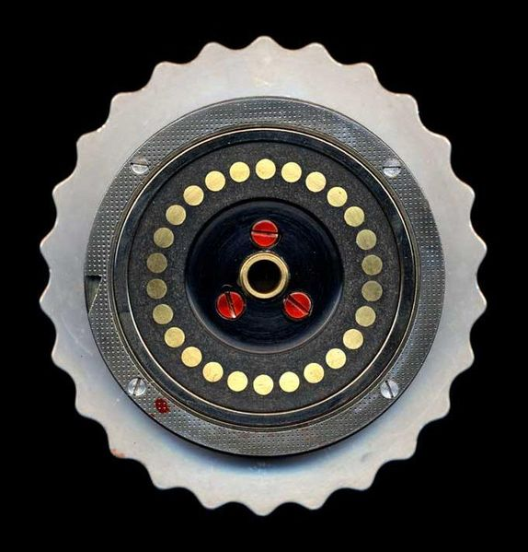
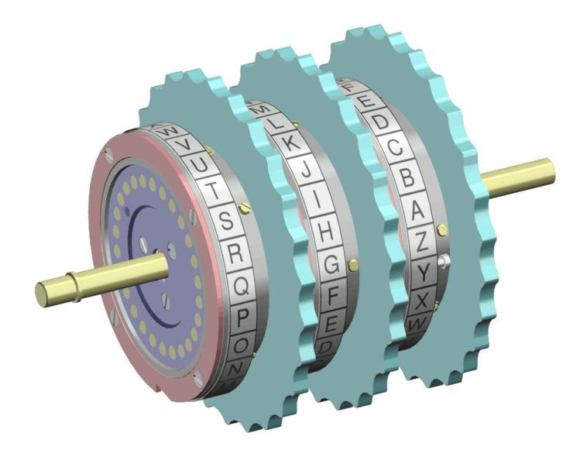
Enigma Rotors

Slide 24
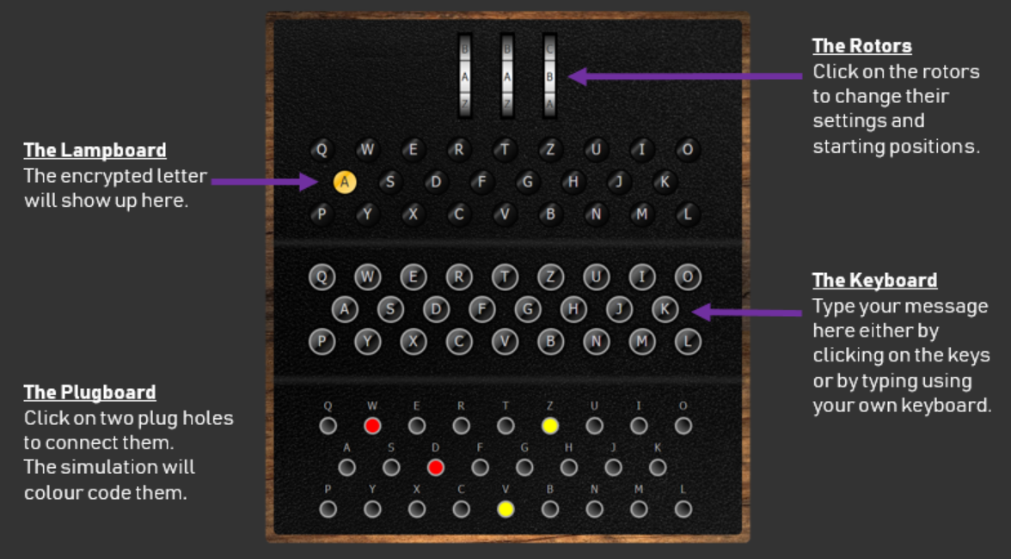
Sumber gambar: https://www.101computing.net/enigma/enigma-instructions.html
Operator mengetik huruf plainteks pada keyboard, lalu menyalin ulang huruf cipherteks yang menyala pada lampboard. Cipherteks dikirim ke penerima pesan

Slide 25
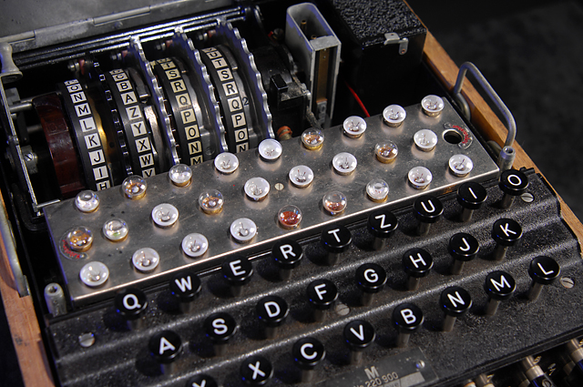
Enigma menggunakan sistem rotor (roda berputar) untuk membentuk huruf cipherteks yang berubah-ubah.
Setiap rotor melakukan substitusi abjad-tunggal (monoalphabetic cipher).
Hasil substitusi oleh suatu rotor menjadi huruf input untuk operasi substitusi rotor selanjutnya.
Hasil substitusi oleh rotor terakhir menjadi huruf cipherteks.
Setiap kali sebuah huruf dienkripsi oleh sebuah rotor, rotor berputar satu huruf untuk membentuk huruf cipherteks baru bagi huruf plainteks berikutnya.
Setelah berputar 26 huruf rotor kembali pada posisi semula. Jadi, diperoleh cipher abjad-majemuk dengan periode 26.

Slide 26
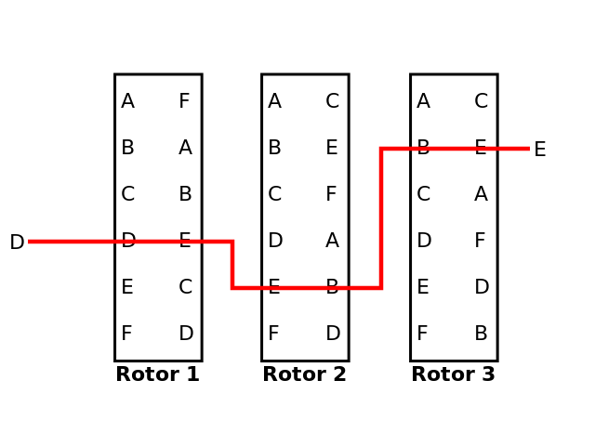
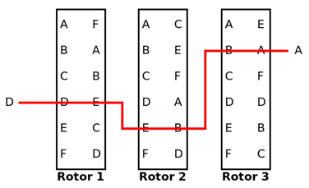
Sebagai contoh, tinjau 3 rotor yang disederhanakan menjadi hanya 6 huruf alfabet:
Misalkan huruf plainteks D ditekan pada keyboard
Huruf D dienkripsi oleh roto pertama menjadi E
Huruf E menjadi input untuk rotor kedua, dienkripsi menjadi B
Huruf B menjadi input untuk rotor ketiga, dienkripsi menjadi E
Jadi, huruf D dienkripsi menjadi E
Setelah D dienkripsi menjadi E, rotor ketiga bergeser satu huruf.
Jika D dienkripsi kembali, maka hasilnya adalah A
Sumber: https://www.usna.edu/Users/cs/nchamber/courses/ic211/s19/lab/l04/realenigma.html

Slide 27
Model mesin enigma ada yang menggunakan 3 rotor atau 4 rotor, setiap rotor melakukan operasi substitusi cipher abjad-tunggal.
Untuk mesin enigma 4-rotor, berarti terdapat 26 × 26 × 26 × 26 = 456.976 kemungkinan huruf cipherteks sebagai pengganti huruf plainteks sebelum terjadi perulangan urutan cipherteks.
Setiap kali sebuah huruf selesai disubstitusi, rotor pertama bergeser satu huruf.
Setiap kali rotor pertama selesai bergeser 26 kali, rotor kedua bergeser satu huruf. Setelah rotor kedua bergeser 26 kali, rotor ketiga bergeser satu huruf. Setelah rotor ketiga bergeser 26 kali, rotor keempat bergeser satu huruf.

Slide 28
(a) Kondisi rotor pada penekanan huruf B. Huruf B menjadi huruf cipherteks I
(b) Posisi rotor setelah penekanan huruf B

Slide 29
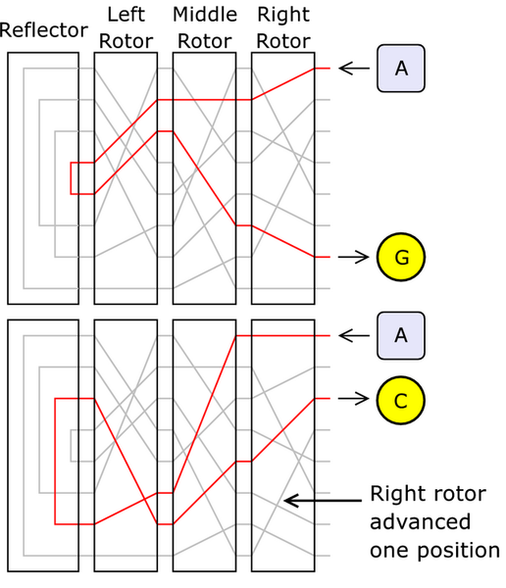
Posisi awal keempat rotor dapat di-set; dan posisi awal ini menyatakan kunci dari Enigma.
Kriptanalisis mesin Enigma pertama kali ditemukan pada tahun 1932 oleh kriptografer Polandia, yaitu Marian Rejewski, Jerzy Różycki dan Henryk Zygalski.
Pemerintahan Nazi Jerman kemudian mendesain ulang mesin Enigma pada tahun 1939 dengan menambahkan plugboard dan refelector, sehingga proses enkripsi menjadi lebih kompleks. Metode kriptanalisis Enigma sebelumnya tidak dapat digunakan lagi.

Slide 30
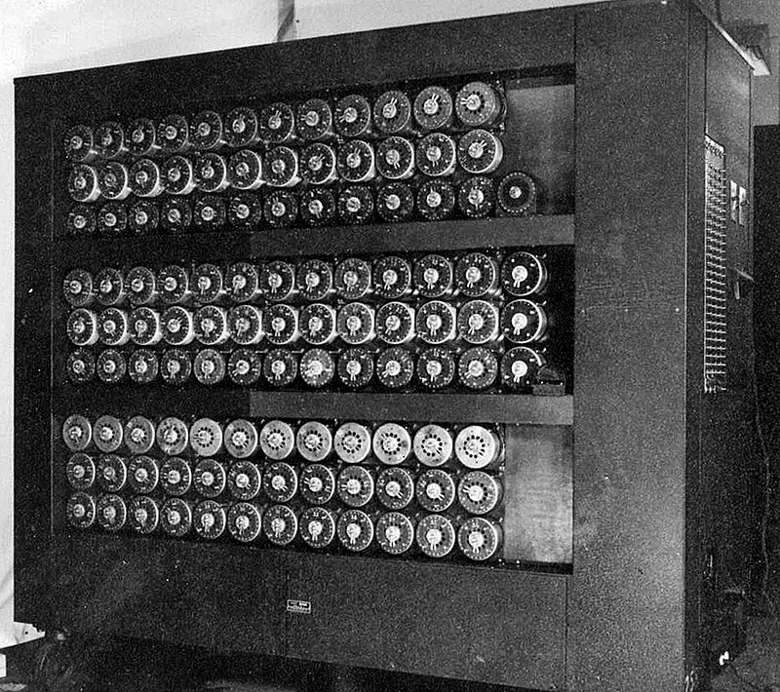
Jerman sangat percaya diri bahwa Enigma tidak akan dapat dipecahkan.
Namun, dengan bantuan Polandia, Perancis dan Inggris kemudian membuat mesin pemecah Enigma baru ini, yang diberi nama bombe.
Bombe dirancang oleh Alan Turing.
Bombe berhasil memecahkan Enigma Cipher buatan Jerman.
Keberhasilan memecahkan Enigma Cipher dianggap sebagai faktor yang memperpendek perang dunia kedua menjadi hanya dua tahun.
Coba simulator online Enimga di: https://www.101computing.net/enigma/enigma-instructions.html

Slide 31
